Slide 1
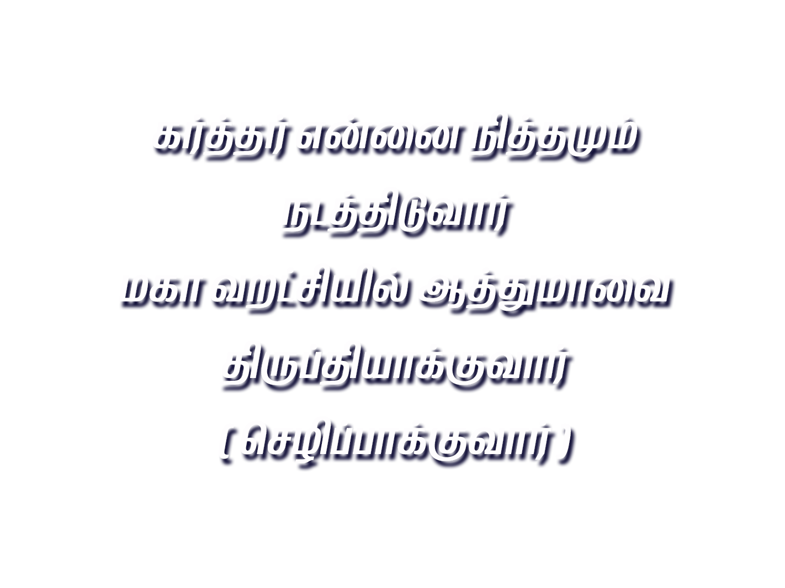
Notes:
Slide 1 - கர்த்தர் என்னை
Slide 2 - என் எலும்புகளை (slide 1-ன் தொடர்ச்சி )
Slide 3 - உழைப்பின் பலனை
Slide 4 - ஆண்டவருக்கு (slide 3-ன் தொடர்ச்சி )
Slide 5 - வாழ்வின் பயணம்
Slide 6 - கர்த்தருடைய (slide 5-ன் தொடர்ச்சி )

Slide 2
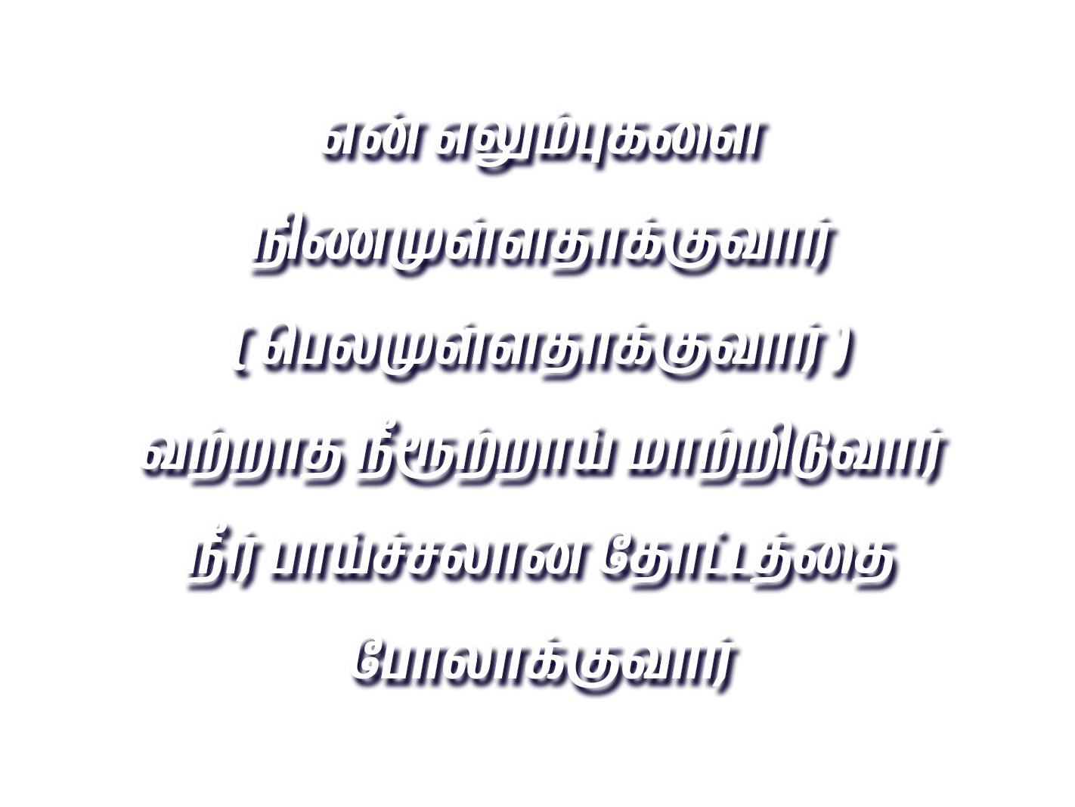
Notes:
Slide 1 - கர்த்தர் என்னை
Slide 2 - என் எலும்புகளை (slide 1-ன் தொடர்ச்சி )
Slide 3 - உழைப்பின் பலனை
Slide 4 - ஆண்டவருக்கு (slide 3-ன் தொடர்ச்சி )
Slide 5 - வாழ்வின் பயணம்
Slide 6 - கர்த்தருடைய (slide 5-ன் தொடர்ச்சி )

Slide 3
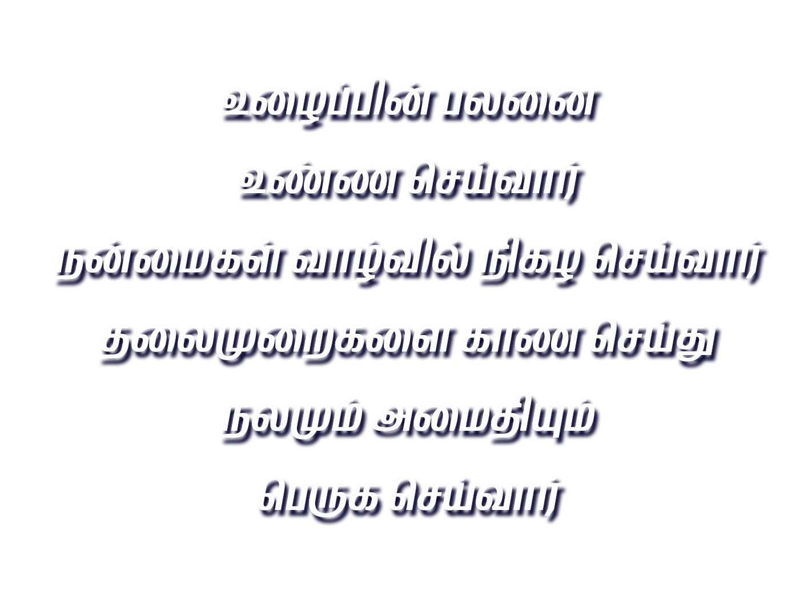
Notes:
Slide 1 - கர்த்தர் என்னை
Slide 2 - என் எலும்புகளை (slide 1-ன் தொடர்ச்சி )
Slide 3 - உழைப்பின் பலனை
Slide 4 - ஆண்டவருக்கு (slide 3-ன் தொடர்ச்சி )
Slide 5 - வாழ்வின் பயணம்
Slide 6 - கர்த்தருடைய (slide 5-ன் தொடர்ச்சி )

Slide 4
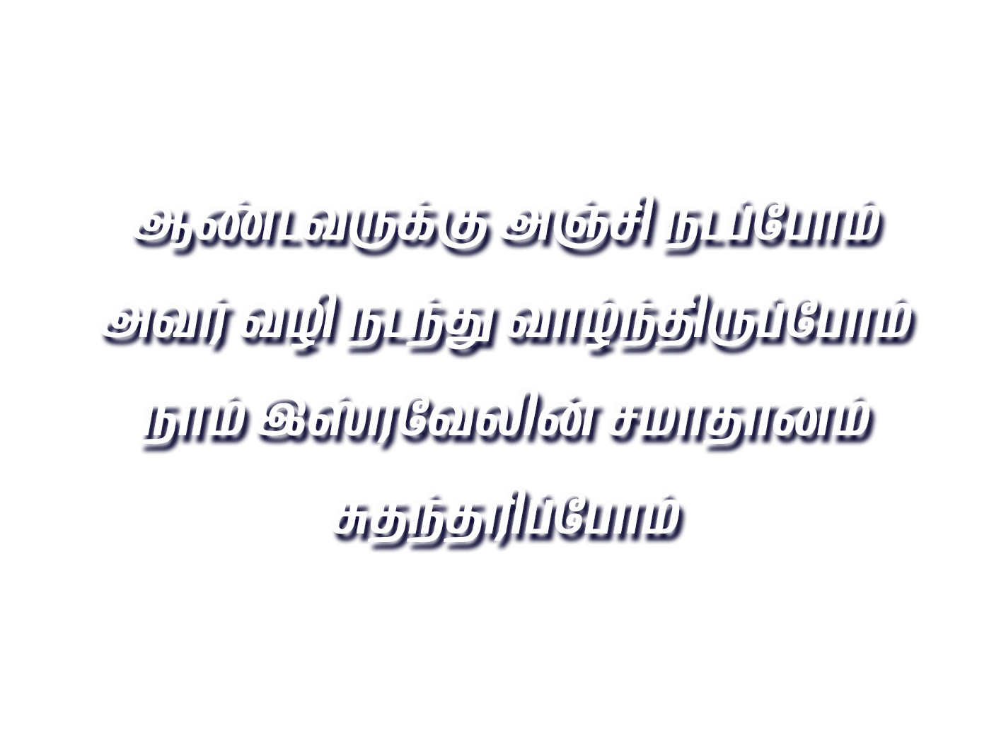
Notes:
Slide 1 - கர்த்தர் என்னை
Slide 2 - என் எலும்புகளை (slide 1-ன் தொடர்ச்சி )
Slide 3 - உழைப்பின் பலனை
Slide 4 - ஆண்டவருக்கு (slide 3-ன் தொடர்ச்சி )
Slide 5 - வாழ்வின் பயணம்
Slide 6 - கர்த்தருடைய (slide 5-ன் தொடர்ச்சி )

Slide 5
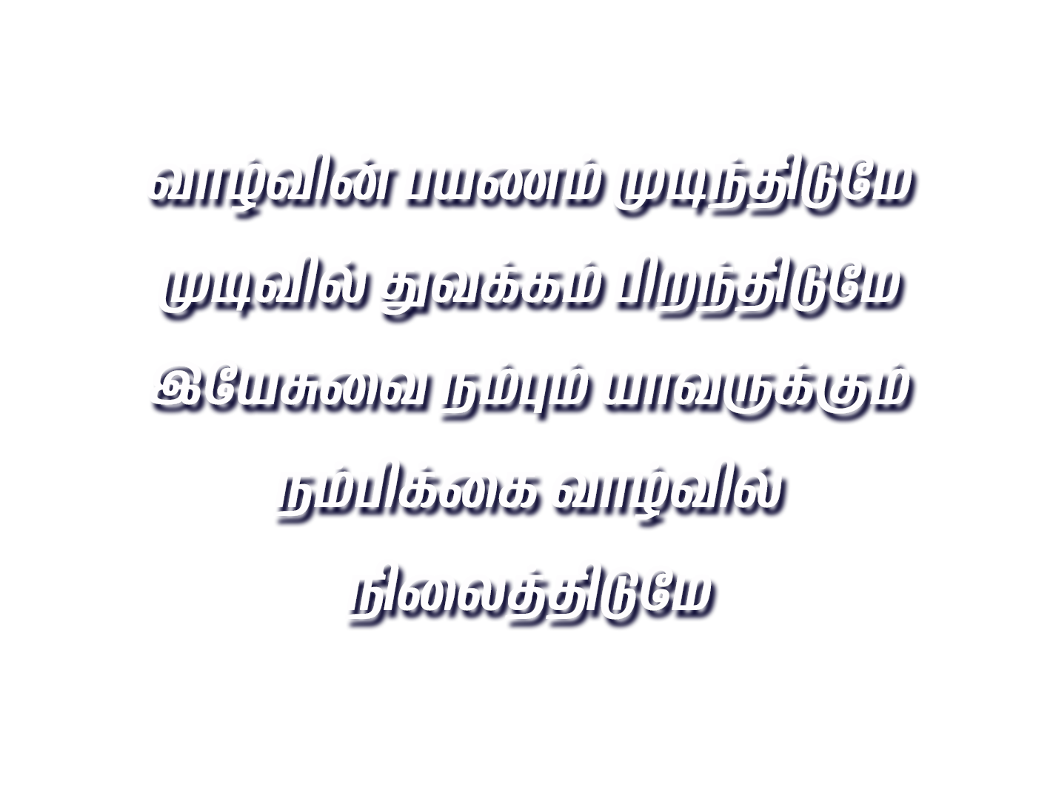
Notes:
Slide 1 - கர்த்தர் என்னை
Slide 2 - என் எலும்புகளை (slide 1-ன் தொடர்ச்சி )
Slide 3 - உழைப்பின் பலனை
Slide 4 - ஆண்டவருக்கு (slide 3-ன் தொடர்ச்சி )
Slide 5 - வாழ்வின் பயணம்
Slide 6 - கர்த்தருடைய (slide 5-ன் தொடர்ச்சி )

Slide 6
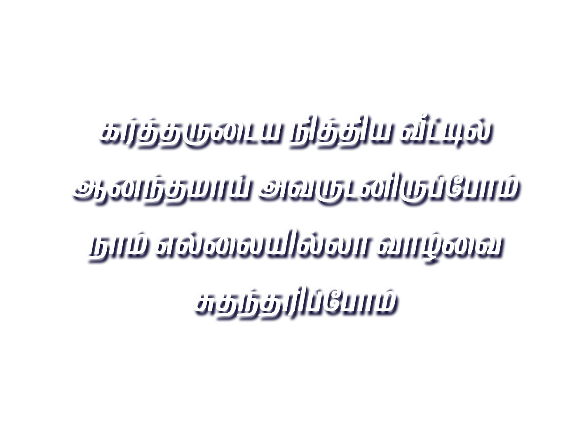
Notes:
Slide 1 - கர்த்தர் என்னை
Slide 2 - என் எலும்புகளை (slide 1-ன் தொடர்ச்சி )
Slide 3 - உழைப்பின் பலனை
Slide 4 - ஆண்டவருக்கு (slide 3-ன் தொடர்ச்சி )
Slide 5 - வாழ்வின் பயணம்
Slide 6 - கர்த்தருடைய (slide 5-ன் தொடர்ச்சி )

